Slide 1
2-3 октября 2020
г.МОСКВА
Психологические аспекты обучения школьников в условиях введения обновленных ФГОС

Slide 2
ОБНОВЛЕННЫЕ ФГОС
Уникальность личности и учет индивидуальных возможностей каждого обучающегося
Условия для максимально полного обеспечения образовательных потребностей и интересов обучающихся в рамках единого образовательного пространства на территории Российской Федерации.

Slide 3
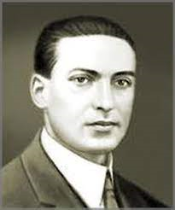
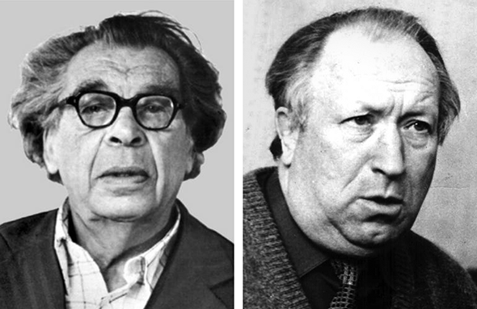
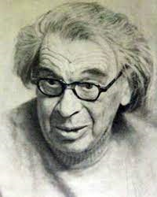
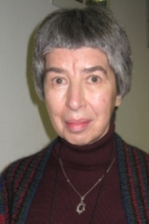
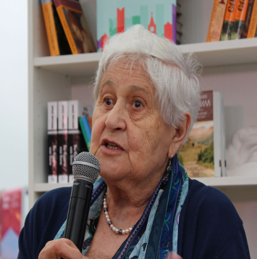
Теоретическая основа ФГОС
Идеи Выготского Л.С.
Идеи развивающего обучения Д.Б. Эльконина, В.В. Давыдова
Теория игровой деятельности Д.Б. Эльконина
Теоретическое содержание понятия “сензитивность” (Ю.Б.Гиппенрейтер, Г.М. Цукерман и др)

Slide 4
Психологическое сопровождение образовательного процесса в соответствии с требованиями ФГОС
Содействие созданию и поддержанию благоприятных психологических условий для гармоничного развития личности учащихся в процессе школьного обучения

Slide 5
НОВОЕ ПОКОЛЕНИЕ
Систематические
научные исследования в области психофизиологии детей, среды их развития.

Slide 6
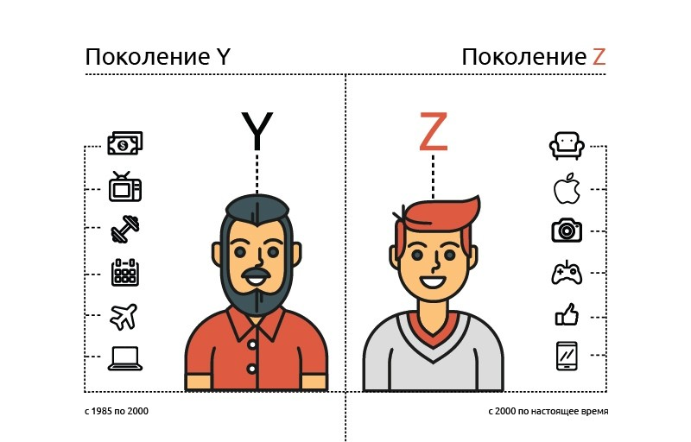
Особенности поколения Z
Эгоцентристы
Большой поток информации
Быстрый анализ
Новые оригинальные решения
Несколько задач одновременно
Сильнейший мотиватор –деньги

Slide 7
Особенности постановки задач и мотивации:
Захватывающие задачи и отсутствие рутины
Понимание, что и зачем они делают и как это влияет на конечный результат и цели
Для Z’тов все люди равны и к вышестоящим представителям власти они хотят относиться по-приятельски, уважать их как людей, а не как высшее звено иерархии.
Не понимают нормированного рабочего дня.
Важно устанавливать правила игры. Ставить жесткие сроки, но не контролировать сверх меры, объяснять зачем что-то надо сделать и как это повлияет на цели, и не забывать завоевывать уважение.
Поколение Z не готово ждать и не умеет строить долгосрочных планов.
Клиповое мышление
Z — самое “некоммуникабельное” поколение, но при этом самое оптимистичное и свободное.

Slide 8
Как привлекать представителей поколения Z:
Не воспринимают информацию с бумажных носителей.
У 97% есть смартфон, у 93% — ноутбук.
Рациональное поколение
Честность и прямолинейность
Хотят работать в социально ответственных компаниях
Другой язык общения

Slide 9
СПАСИБО
ЗА ВНИМАНИЕ!

